Slide 1
DEMOGRAFİ VE SAĞLIK
Asistan Dr.S.Mira KÖSEDAĞ
11.09.2023

Slide 2
Sunum Planı
Demografinin tanımı
Sağlık demografisi
Demografide veri kaynakları
Demografik ölçütler
Nüfusun yapısı ve kompozisyonu
Nüfus piramitleri
Türkiye’nin demografik durumu

Slide 3
Demografi (Nüfusbilim):
Yunanca demos (halk) ve graphein (yazmak) kelimelerinden gelir
Notes:
Türkçede nüfus bilimi olarak kullanılan demografi terimi

Slide 4
Demografi (Nüfusbilim):
İnsan nüfusunun
-boyutlarını
-yapısını
-gelişimi ile genel özelliklerinin miktarsal yönlerini inceleyen bilim dalı
Güler Ç., Akın L. (2012) Halk Sağlığı Temel Bilgiler 1.Cilt(2.Baskı) Hacettepe Üniversitesi Yayınları, Ankara

Slide 5
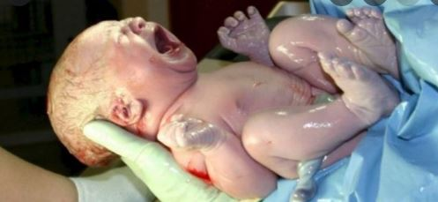
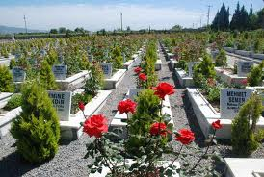
Demografinin İncelediği Temel Olgular
Doğurganlık
Doğum ve ölüm oranları
Evlilikler ve boşanma
Göçler
Kırsal, kentsel yerleşim örüntüleri
Ttulchinsky, T.Varavikova E.(2019).Yeni Halk Sağlığı.Ankara:Palme Yayınevi.
Notes:
Bunların, sosyal ve ekonomik koşullarla olan ilişkileri gibi göstergeleri içerir.

Slide 6
Demografide Veri Kaynakları
Nüfus Sayımları
Kayıt Sistemleri
Demografik Araştırmalar

Slide 7
Demografide Veri Kaynakları
Nüfus Sayımları
-statik nitelikli
-nüfus stoku(büyüklük ve yapısı) sayımın yapıldığı gün itibayle kesitsel bilgi verir
Türkiye’de nüfus sayımları en eski demografik veri kaynağıdır
Güler Ç., Akın L. (2012) Halk Sağlığı Temel Bilgiler 1.Cilt(2.Baskı) Hacettepe Üniversitesi Yayınları, Ankara

Slide 8
Demografide Veri Kaynakları
Kayıt Sistemleri
-belirli zaman aralıkları
-olayların sürekli kaydının yapılması
-dinamik nitelikli olup, hız hesaplamalarında kullanılır
Güler Ç., Akın L. (2012) Halk Sağlığı Temel Bilgiler 1.Cilt(2.Baskı) Hacettepe Üniversitesi Yayınları, Ankara
Notes:
bilginin zaman içindeki akışını gösterdiğinden dinamik

Slide 9
Adrese dayalı nüfus kayıt sistemi
ADNKS yönetmeliği
-Nüfus hizmetleri kanunu
-29.09.2006 tarihli Resmi Gazetede yayınlanmış
ADNKS
-kişilerin yerleşim yerlerine göre nüfus bilgilerinin güncel olarak tutulduğu
-nüfus hareketlerinin her an izlenebildiği
-MERNİS kayıtlarındaki TC Kimlik Numarasına göre kişiler ile ikamet adreslerinin eşleştirildiği bir kayıt sistemidir
Güler Ç., Akın L. (2012) Halk Sağlığı Temel Bilgiler 1.Cilt(2.Baskı) Hacettepe Üniversitesi Yayınları, Ankara

Slide 10
Demografide Veri Kaynakları
Demografik Araştırmalar
-veriler genellikle örnekleme tekniği
Avantajları daha sık yapılabilmeleri ve daha derinlemesine bilgi toplanmasına olanak sağlamaları
Türkiye çapında ilk nüfus araştırması 1963 yılında Hıfzıssıhha Okulu tarafından yapılmıştır
Güler Ç., Akın L. (2012) Halk Sağlığı Temel Bilgiler 1.Cilt(2.Baskı) Hacettepe Üniversitesi Yayınları, Ankara

Slide 11
Demografik Ölçütler
Oran, orantı, yüzde
Oran:iki sayının birbirine olan nispi büyüklüğünü gösteren sayı
-X ve Y sayı
- X’in Y’ye oranı, X/Y şeklinde gösterilir
Orantı:oranın özel hali olup bölenin içinde bölünen de vardır.
Bir parçanın ait olduğu bütüne göre büyüklük ilişkisini belirtir
X’in Y’ye orantısı , X/X+Y olup, 0.0 ile 1.0 arası bir değer alır.
Yüzde:orantının özel hali
-oranı bir sabit sayı, 100 ile çarparak elde edilir ve olası değeri yüzde 0 ile 100 arasındadır
Güler Ç., Akın L. (2012) Halk Sağlığı Temel Bilgiler 1.Cilt(2.Baskı) Hacettepe Üniversitesi Yayınları, Ankara

Slide 12
Demografik Ölçütler
Hız ve Olasılık
Hız; olayların belirli bir zaman aralığındaki oluş sıklıkları
-Belirli bir zaman aralığında olayın görülme sıklığının yine aynı zaman aralığında söz konusu olayın riski altında kalan birey sayısına bölünmesi
Olasılık;hıza benzer bir bakımdan farklılık gösterir
-Bölen gözlem dönemi başında incelemeyi konu alan nüfustaki tüm bireyleri kapsar ve sonuç herhangi bir olayın göreli çokluğunu ifade eder
Güler Ç., Akın L. (2012) Halk Sağlığı Temel Bilgiler 1.Cilt(2.Baskı) Hacettepe Üniversitesi Yayınları, Ankara

Slide 13
Sağlık Demografisi
Sağlık düzeyi ve sağlık davranışlarının incelenmesine demografinin içeriğinin ve yöntemlerinin uygulanması
Klinik yaklaşımın aksine çalışmalar bireylere değil, nüfus gruplarına yönelik
Güler Ç., Akın L. (2012) Halk Sağlığı Temel Bilgiler 1.Cilt(2.Baskı) Hacettepe Üniversitesi Yayınları, Ankara

Slide 14
Güler Ç., Akın L. (2012) Halk Sağlığı Temel Bilgiler 1.Cilt(2.Baskı) Hacettepe Üniversitesi Yayınları, Ankara
Notes:
Her toplumda toplumun demografik özellikleri sağlık düzeyi ve ihtiyaçları ile sağlık bakım sistemi birbirinden etkilenir

Slide 15
Sağlık göstergeleri düşük düzeyde bir toplumun
-genç bir nüfusa sahip olduğu
-ölüm hızlarının, özellikle bebek ölümlerinin yüksek olduğu dolayısıyla nüfusun aşındığı söylenebilir
Güler Ç., Akın L. (2012) Halk Sağlığı Temel Bilgiler 1.Cilt(2.Baskı) Hacettepe Üniversitesi Yayınları, Ankara
Notes:
Örneğin
Sağlık göstergeleri düşük düzeyde (yani sağlık düzeyi kötü)

Slide 16
Demografik ve Epidemiyolojik Dönüşüm
Nüfus bilimciler günümüzün gelişmiş ülke nüfuslarının geçmişte gösterdikleri eğilimleri inceleyerek doğurganlığın zaman içinde neden ve nasıl düştüğünü açıklamayı ve böylece günümüzün gelişmekte olan ülkelerine yardımcı olmayı amaçlamışlardır
Güler Ç., Akın L. (2012) Halk Sağlığı Temel Bilgiler 1.Cilt(2.Baskı) Hacettepe Üniversitesi Yayınları, Ankara

Slide 17
Demografik dönüşüm teorisi
Yüksek doğum hızı ve yüksek doğum hızı birlikteliğinden düşük doğum hızı ve düşük ölüm hızı birlikteliğine geçiş
Ancak bu geçişte doğum hızlarındaki azalma ölüm hızlarındaki azalmanın gerisinde kalır ve buna bağlı nüfus patlaması meydana gelir

Slide 18
Sanayi öncesi dönem(1. aşama)
-yüksek ölümler
-doğum hızları yüksek
-nüfus artış hız asgari düzeylerde
Geçiş dönemi(2. aşama)
-ölüm hızları azalmaya başlamıştır
-nüfus hızla artar
TÜRKİYE’DE DOĞURGANLIK ORANLARININ DÜŞMESİ, POTANSİYEL ETKİLER VE SOSYAL POLİTİKA ÖNERİLERİ. https://www.aile.gov.tr/uploads/athgm/uploads/pages/arastirmalar/tu-rkiye-de-dog-urganlik-oranlari.pdf
Notes:
1.zorlu çevresel koşullardan-savaş ve kıtlığa bağlı yaşam koşulları-yüksek ölümler*
Doğumları etkileyecek herhangi bir müdahale olmadığı için:doğum hızları da yüksek
Düşük gelirli tarımsal ekonomi
2.ölüm hızları düzelen çevre koşullarına(sanayileşme ve sağlık hizmetlerindeki gelişmeler) ve pandemilerde azalmaya bağlı olarak azalmaya başlamıştır

Slide 19
Sanayileşme dönemi(3. aşama)
-doğum hızları da ölüm hızlarındaki düşmeyi izlemeye başlar
-Nüfus artışı yavaştır.
Sanayileşme dönemi sonrası(4.aşama)
ilk evrede olduğu gibi doğum-ölüm hızları benzer
TÜRKİYE’DE DOĞURGANLIK ORANLARININ DÜŞMESİ, POTANSİYEL ETKİLER VE SOSYAL POLİTİKA ÖNERİLERİ. https://www.aile.gov.tr/uploads/athgm/uploads/pages/arastirmalar/tu-rkiye-de-dog-urganlik-oranlari.pdf
Notes:
3. Aile büyüklüğünü sınırlamaya karar verme-kontraseptif yöntemlerdeki gelişmeler,bu yöntemleri gönüllü kullanımındaki artış
Yaşam standartlarındaki artış
4.Eşitsizliklerden kaynaklanan ve insan yapısı +dejeneratif hastalıklar

Slide 20
Nüfusun Yapısı ve Kompozisyonu
Nüfusun Yapısı;o nüfustaki doğurganlık, ölümler ve göç düzeyleri yaş ve cinsiyet örüntüsünü etkileyerek belirler
Kompozisyonu;
belirli coğrafik yöredeki bireylerin tanımlayıcı özelliklerini yansıtır
Aynı büyüklüğe sahip nüfusun sağlık alanındaki ihtiyaçları cinsiyet, yaş ya da etnik yapılara bağlı olarak farklı olacaktır
Öztek Z. (Aralık 2020) Halk Sağlığı Kuramlar ve Uygulamalar, Maltepe Üniversitesi Tıp Fakültesi, Ankara

Slide 21
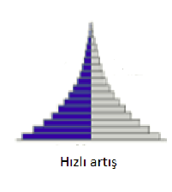
Nüfus Piramidi
1.Nüfus sayısı
2.Cinsiyet 5.Doğum ve ölüm oranları
3.Nüfusun yaş 6.Nüfustaki hareketlenmeler
gruplarına dağılımı
4.Ortalama
yaşam süresi
Ülkenin gelişmişlik düzeyi hakkında da fikir verir
Öztek Z. (Aralık 2020) Halk Sağlığı Kuramlar ve Uygulamalar, Maltepe Üniversitesi Tıp Fakültesi, Ankara
Notes:
iki histogramın sırt sırta yerleştirilmesi
Nüfusun cinsiyete göre yaş dilimlerine dağılımını gösteren grafikler

Slide 22
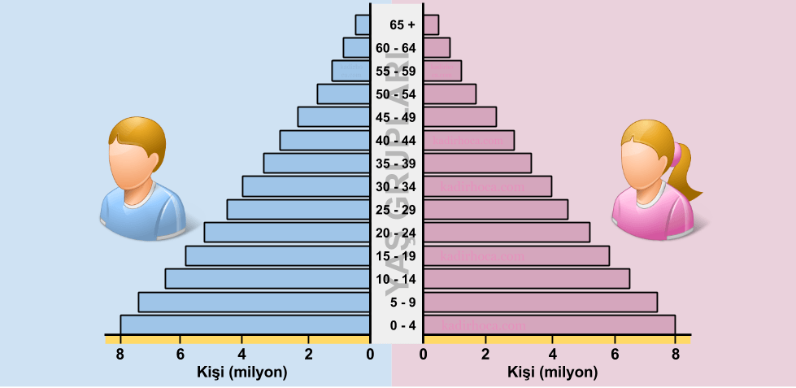
Nüfus Piramidi
Güler Ç., Akın L. (2012) Halk Sağlığı Temel Bilgiler 1.Cilt(2.Baskı) Hacettepe Üniversitesi Yayınları, Ankara
Notes:
-sol-erkek nüfus
-sağ kadın nüfus;
Tabanın genişliği, yayvanlık derecesine göre doğurganlığın yüksek olduğunu
- tabanın köşelerinden piramidin tepesine doğru yükselme açısının darlığı ve piramit tepesinin sivrilik derecesi de ölüm düzeyinin yüksekliğini gösterir
-tabanda gençler, tavanda yaşlılar
Çoçuk nüfus:0-14 yaş
Olgun(yetişkin)nüfus:15-64
Yaşlı Nüfus(65 ve üzeri)

Slide 23
Piramidin tabanının geniş olması o ülkede
çocuk sayısının fazla,
yaşlı nüfusun az,
beklenen yaşam süresi kısa,
doğum ve nüfus artış hızlarının yüksek,
çocuk ölümlerin fazla,
enfeksiyon hastalıklarının sık,
sağlık hizmetlerinin yetersiz,
aile planlaması hizmetlerin zayıf,
eğitim durumunun düşük olduğunu gösterir
Tabanı geniş ve yukarıya doğru daralan bir nüfus piramidi az gelişmiş ülkelere aittir
Öztek Z. (Aralık 2020) Halk Sağlığı Kuramlar ve Uygulamalar, Maltepe Üniversitesi Tıp Fakültesi, Ankara
Notes:
Pozitif piramit,her dönem bir önceki döneme göre daha fazla doğum(gelişmemiş ülke)
Somali,nijerya,bangladeş

Slide 24
Farklı Ülkelerde Nüfus Piramitleri
HIZLI ARTIŞ-AFRİKA 2019
Doğum ve ölüm hızları yüksek
-nüfus artışı hızlı
https://www.populationpyramid.net/africa/2019/ (Erişim tarihi:25.08.2022)
Notes:
Tabanın genişliği, yayvanlık derecesine göre doğurganlığın yüksek olduğunu
- tabanın köşelerinden piramidin tepesine doğru yükselme açısının darlığı ve piramit tepesinin sivrilik derecesi de ölüm düzeyinin yüksekliğini gösterir
-sol-erkek nüfus
-sağ kadın nüfus;
-tabanda gençler, tavanda yaşlılar

Slide 25
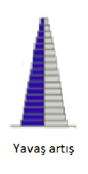
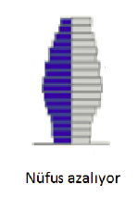
Ülke geliştikçe, eğitim düzeyinin yükselmesine,
sağlık hizmetlerinin ve yaşam koşullarının iyileşmesine bağlı olarak doğum hızı azalır,
nüfus artış hızı yavaşlar ve hatta nüfus azalmaya başlar,
yaşam süresi uzar,
yaşlı nüfus artar, yaşlı bağımlılık oranı yükselir,
enfeksiyon hastalıkları azalır, kronik hastalıklar artar
Öztek Z. (Aralık 2020) Halk Sağlığı Kuramlar ve Uygulamalar, Maltepe Üniversitesi Tıp Fakültesi, Ankara
Notes:
Ülke geliştikçe nüfus piramidinin görünümü değişir;
-önce tabanı içeriye çöker,
-sonra bir fıçıya,
-giderek bir gökdelene ve sonunda ters bir piramide benzer
Negatif piramid,her dönem önceki dönemden daha az doğum
Gelişmiş ülke;İngiltere,rusya,hollanda,japonya

Slide 26
Negatif artış-Almanya
https://www.populationpyramid.net/almanya/2019/ (Erişim tarihi:10.09.2023)

Slide 27
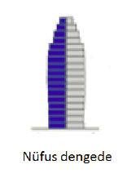
Nüfus piramidi ile paralel olarak değişen bir gösterge toplam doğurganlık hızıdır
Toplam doğurganlık hızı 2.11 olduğunda doğum ve ölüm hızları eşitlenmiş ve nüfus dengeye gelmiştir
Böyle bir ülkede nüfus piramidi bir gökdeleni andırır
Öztek Z. (Aralık 2020) Halk Sağlığı Kuramlar ve Uygulamalar, Maltepe Üniversitesi Tıp Fakültesi, Ankara
Notes:
(doğurgan dönemin sonuna gelen kadınların sahip olduğu çocuk sayısı)
Toplam doğurganlık hızı, bir kadının doğurgan olduğu dönem olan 15-49 yaş grubunda doğurabileceği ortalama çocuk sayısını ifade
Durağan Piramit,her dönem önceki döneme yakın doğum
Gelişmekte,Türkiye,arjantin,iran

Slide 28
TUİK, Dünya Nüfus Günü, 2023 https://data.tuik.gov.tr/Bulten/Index?p=Dunya-Nufus-Gunu-2023-49688#:~:text=Birle%C5%9Fmi%C5%9F%20Milletler%20n%C3%BCfus%20tahminlerine%20g%C3%B6re,ile%20Amerika%20Birle%C5%9Fik%20Devletleri%20izledi. (Erişim tarihi:3.09.2023)
Notes:
Dünya nüfusunun 1999-6 milyara, 2011-7 milyara ve 2022-8 milyara ulaştığı tahmin edilmiştir
BM nüfus tahminlerine göre 2022 yılında en fazla nüfusa sahip ülke, 1 milyar 425 milyon 887 bin 337 kişi ile Çin, bu ülkeyi Hindistan, Amerika Birleşik Devletleri izledi. Bu üç ülke dünya toplam nüfusunun %39,9'unu oluşturdu
Türkiye, 85 milyon 279 bin 553 kişi nüfusu ile nüfus büyüklüğüne göre 194 ülke arasında 18. sırada yer alırken, dünya toplam nüfusunun %1,1'ini oluşturdu

Slide 29
Türkiye Nüfus Piramidi-2022
GÜNCEL
TÜİK, Adrese Dayalı Nüfus Kayıt Sistemi Sonuçları, 2022 https://data.tuik.gov.tr/Bulten/Index?p=49685 (Erişim tarihi:8.9.2023)
Notes:
doğurganlık ve ölümlülük hızlarındaki azalmaya bağlı olarak, yaşlı nüfusun arttığı ve ortanca yaşın yükseldiği görülmekte

Slide 30
Adrese Dayalı Nüfus Kayıt Sistemi Sonuçlarına Göre:
2021
Türkiye nüfusu 84 milyon 680 bin 273 kişi
%50,1'ini erkekler, %49,9'unu ise kadınlar
2022
85 milyon 279 bin 553 kişi oldu
%50,1'ini erkekler, %49,9'unu kadınlar
TÜİK, Adrese Dayalı Nüfus Kayıt Sistemi Sonuçları, 2022 https://data.tuik.gov.tr/Bulten/Index?p=49685 (Erişim tarihi:8.9.2023)
Notes:
önceki yıla göre 599 bin 280 kişi artarak

Slide 31
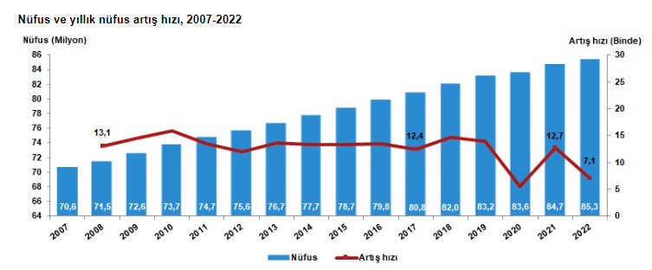
Yıllık nüfus artış hızı 2020-binde 5,5 iken, 2021 yılında binde 12,7 2022 yılında binde 7,1 oldu
TÜİK, Adrese Dayalı Nüfus Kayıt Sistemi Sonuçları, 2022 https://data.tuik.gov.tr/Bulten/Index?p=49685 (Erişim tarihi:8.9.2023)

Slide 32
Ortanca yaş
Yeni doğan bebekten-en yaşlıya küçükten büyüğe doğru sıralanır-ortada kalan kişinin yaşı
Nüfusun yaş yapısının yorumlanmasında kullanılan önemli göstergelerden
Türkiye'de 2020 yılında 32,7
2021 yılında 33,1
2022----33,5'e yükseldi
TÜİK, Adrese Dayalı Nüfus Kayıt Sistemi Sonuçları, 2022 https://data.tuik.gov.tr/Bulten/Index?p=49685 (Erişim tarihi:8.9.2023)
Notes:
nüfusu oluşturan kişilerin yaşları

Slide 33
Cinsiyete göre incelendiğinde, ortanca yaşın -erkeklerde 32,4'ten 32,8'e -kadınlarda ise 33,8'den 34,2'ye yükseldiği görüldü
TÜİK, Adrese Dayalı Nüfus Kayıt Sistemi Sonuçları, 2022 https://data.tuik.gov.tr/Bulten/Index?p=49685 (Erişim tarihi:8.9.2023)

Slide 34
Yaşam Beklentisi
Yaşam beklentisi önemli bir sağlık göstergesidir;
-mevcut mortalite hızları göz önünde bulundurulduğunda belirli bir yaştaki kişinin yaşamasının beklendiği ortalama yıl sayısıdır
Ttulchinsky, T.Varavikova E.(2019).Yeni Halk Sağlığı.Ankara:Palme Yayınevi.

Slide 35
Tahmin Edilen Yaşam Beklentisine Göre Ülke Sıralaması, Seçilmiş Ülkeler, 2012
SIRA | ÜLKE | YIL
3 | Japonya | 83.9
10 | İtalya | 81.8
14 | Fransa | 81.5
28 | Almanya | 80.2
41 | Güney Kore | 79.3
51 | ABD | 78.5
96 | Çin | 74.8
125 | Türkiye | 72.8
162 | Hindistan | 67.1
196 | Etiyopya | 56.6
212 | Nijerya | 52.0
CIA, Dünya gerçekler kitabı. Ülke karşılaştırması, doğumda yaşam beklentisi, https://www.cia .gov/library/publications/the-world-factbook/rankorder/2102rank.html [Accessed 7 January 2012].

Slide 36
Türkiye'de doğuşta beklenen yaşam süresi 2017-2019 2018-2020 erkeklerde 75,9 75,6 yıl -kadınlarda ise 81,3 81,1 fark 5,5 yıldır Genel olarak kadınlar erkeklerden daha uzun süre yaşamakta
TUİK, Hayat Tabloları, 2018-2020 https://data.tuik.gov.tr/Bulten/Index?p=Hayat-Tablolari-2018-2020-37226#:~:text=T%C3%BCrkiye'de%202017%2D2019%20d%C3%B6neminde%20erkeklerde%2075%2C9%20y%C4%B1l,s%C3%BCresi%20fark%C4%B1%205%2C5%20y%C4%B1ld%C4%B1r. Erişim tarihi:09.09.2023

Slide 37
Yaşam Süresinin Uzamasına Yol Açan Faktörler
Artan aile geliri, öğrenim durumu ve yaşam standardı
Gıda temini, dağıtımı ve kalitesinde iyileşme ile beslenme ve beslenme bilincinde iyileşme
Bulaşıcı hastalıkların kontrolü
Bulaşıcı olmayan hastalıklara bağlı mortalitenin azalması
Güvenli gıda ve su, kanalizasyon atık bertarafının yeterliliği, konut koşullarının yeterli olması
Ttulchinsky, T.Varavikova E.(2019).Yeni Halk Sağlığı.Ankara:Palme Yayınevi.

Slide 38
Yaşam Süresinin Uzamasına Yol Açan Faktörler
Hastalıkların önlenmesi, risk faktörlerinin azaltılması ve sağlıklı yaşam biçiminin teşvik edilmesi
Sağlık bakım hizmetlerine erişimin ve kalitesinin artması
Toplumun ve bireyin sağlığının geliştirilmesine ve eğitimine yönelik etkinlikler
Ttulchinsky, T.Varavikova E.(2019).Yeni Halk Sağlığı.Ankara:Palme Yayınevi.

Slide 39
Kaynakça:
Güler Ç., Akın L. (2012) Halk Sağlığı Temel Bilgiler 1.Cilt(2.Baskı) Hacettepe Üniversitesi Yayınları, Ankara
Ttulchinsky, T.Varavikova E.(2019).Yeni Halk Sağlığı.Ankara:Palme Yayınevi.
Öztek Z. (Aralık 2020) Halk Sağlığı Kuramlar ve Uygulamalar, Maltepe Üniversitesi Tıp Fakültesi, Ankara
https://www.populationpyramid.net/africa/2019/ (Erişim tarihi:10.09.2023)
TÜİK, Adrese Dayalı Nüfus Kayıt Sistemi Sonuçları, 2022 https://data.tuik.gov.tr/Bulten/Index?p=49685 (Erişim tarihi:8.9.2023)
TUİK, Dünya Nüfus Günü, 2022 https://data.tuik.gov.tr/Bulten/Index?p=Dunya-Nufus-Gunu-2022-45552 (Erişim tarihi:.10.09.2023)
CIA, Dünya gerçekler kitabı. Ülke karşılaştırması, doğumda yaşam beklentisi, https://www.cia .gov/library/publications/the-world-factbook/rankorder/2102rank.html [Accessed 7 January 2012].
TUİK, Hayat Tabloları, 2018-2020 https://data.tuik.gov.tr/Bulten/Index?p=Hayat-Tablolari-2018-2020-37226#:~:text=T%C3%BCrkiye'de%202017%2D2019%20d%C3%B6neminde%20erkeklerde%2075%2C9%20y%C4%B1l,s%C3%BCresi%20fark%C4%B1%205%2C5%20y%C4%B1ld%C4%B1r. Erişim tarihi:09.09.2023
TÜRKİYE’DE DOĞURGANLIK ORANLARININ DÜŞMESİ, POTANSİYEL ETKİLER VE SOSYAL POLİTİKA ÖNERİLERİ. https://www.aile.gov.tr/uploads/athgm/uploads/pages/arastirmalar/tu-rkiye-de-dog-urganlik-oranlari.pdf

Slide 40
TEŞEKKÜRLER

